Slide 1
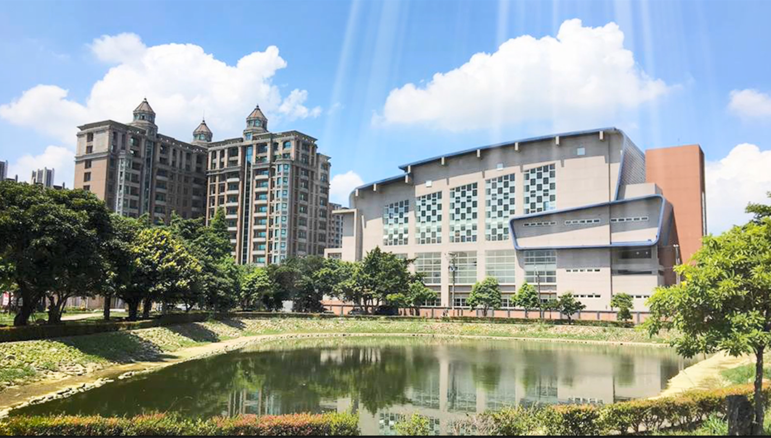


歡迎蒞臨八德國中

Slide 2
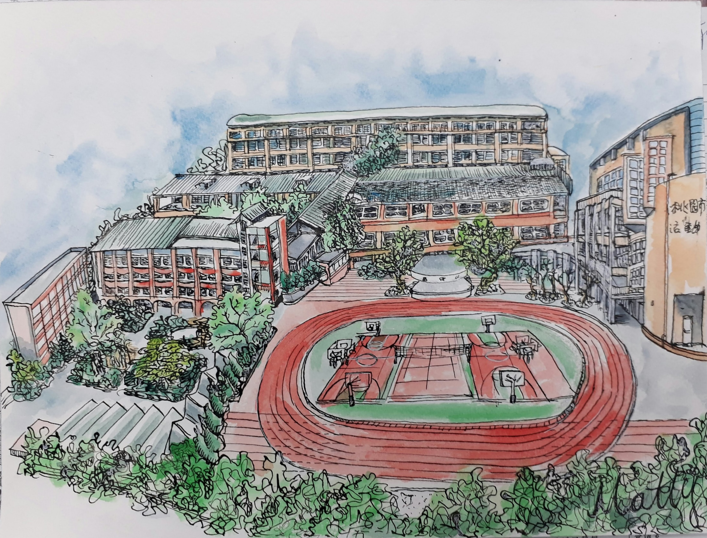

Slide 3


從12年國教
談孩子多元適性發展
桃園市十二年國民基本教育宣導團
宣講講師：八德國中 林永河校長
時 間：108年5月4日
3

Slide 4
目次
1.12年國教為何，為何要讓孩子適性發展
2.12年國教新課綱，如何讓孩子多元適性發展
3.桃連區主要入學管道
4.桃連區免試入學超額比序積分項目介紹
5.國中教育會考暨素養評量簡介
6.國中生生涯暨適性輔導
7.國中畢業生適性入學宣導網站簡介
8.結語

Slide 5
12年國教為何
12年國民基本教育(民國103年8月)
前九年為國民教育，依「國民教育法」及「強迫入學條例」規定辦理，主要內涵為：普及、義務、強迫入學、免學費、以政府辦理為原則、劃分學區免試入學、單一類型學校及施以普通教育。
後三年為高級中等教育，依「高級中等教育法」，並於103年8月10日施行至今。主要內涵為：普及、自願非強迫入學、免學費、公私立學校並行、免試入學為主、學校類型多元及普通與職業教育兼顧。

Slide 6
為何要讓孩子適性發展
各位家長
您真的「學以致用」嗎？

Slide 7
為何要讓孩子適性發展 少子化，每個孩子應受到更好的學習照顧
資料來源：內政部戶政司。
Notes:
由數據說明面對社會變遷帶來的教育挑戰：
少子化：
出生率逐年下降，面對少子化的時代，每個孩子應受到更好的學習照顧。
所謂更好的照顧即是每個孩子需要接受適性、多元、更多彈性的學習。

Slide 8
各位
一個都不能少啊！
Maslow需求層次理論
自我實現！高峰經驗！

Slide 9
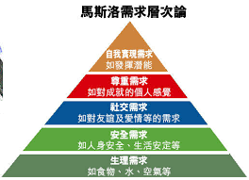
一個都不能少啊！
Maslow需求層次理論
自我實現！高峰經驗！

Slide 10
課程改革是必須的。
因為要 學以致用

Slide 11
社會期待十二年國教改革
學生的學習落差大，適性教育還未成功。
課程重疊有待縱貫的重整，學習的層次有待提升。
課程彈性不足，學校特色課程、情境脈絡課程不足，無法學以致用，獲得真實的學習。
Notes:
依內容所示簡要先說明，後面接著有三頁佐證資料。

Slide 12
落實適性揚才終身學習
願景：
強化連貫統整實踐素養導向
檢視現行課程實施成效
盱衡社會變遷
全球化趨勢
未來人才培育
檢視現行課程實施成效
Notes:
十二年國民基本教育的課程願景：
1.以現有的九年一貫課程為基準，檢視其實施成效，據以做調整。
2.本於憲法所定的教育宗旨，參酌社會變遷、全球化趨勢，以及未來人才培育需求。
3.持續強化中小學課程的連貫與統整，實踐素養導向的課程與教學。
4.落實適性揚才的教育，培養具有終身學習力、社會關懷及國際視野的現代國民。

Slide 13
核心素養的項目內涵
生 活 情 境
系統思考
與解決問題
身心素質
與自我精進
規劃執行
與創新應變
自主行動
終身
學習者
多元文化
與國際理解
符號運用
與溝通表達
社
溝
會
通
生
參
互
生
人際關係
與團隊合作
與
動
科技資訊
與媒體素養
活
活
情
情
境
道德實踐
與公民意識
藝術涵養
與美感素養
境
以核心素養為主軸
支援各教育階段之間的連貫以及各領域/科目之間的統整。
13

Slide 14
課程發展主軸－－核心素養
自主行動
溝通互動
學習意願
學習方法
社會參與
共好
活用學習
終身學習者
Notes:
1.「核心素養」是指一個人為適應現在生活及面對未來挑戰，所應具備的知識、能力與態度。
2.「核心素養」強調學習不宜以學科知識及技能為限，而應關注學習與生活的結合，透過實踐力行而彰顯學習者的全人發展。
3.核心素養強調教育的價值與功能其三面九項涵蓋知識、能力與態度，在學習過程中引導學生解決生活情境中所面臨的問題，並能與時俱進成為終身學習者。
4.核心素養承續十大基本能力與核心能力勾勒說明學習者圖像（自主行動）、學習的圖像（溝通互動），以及學習的意義和價值（社會參與）。

Slide 15
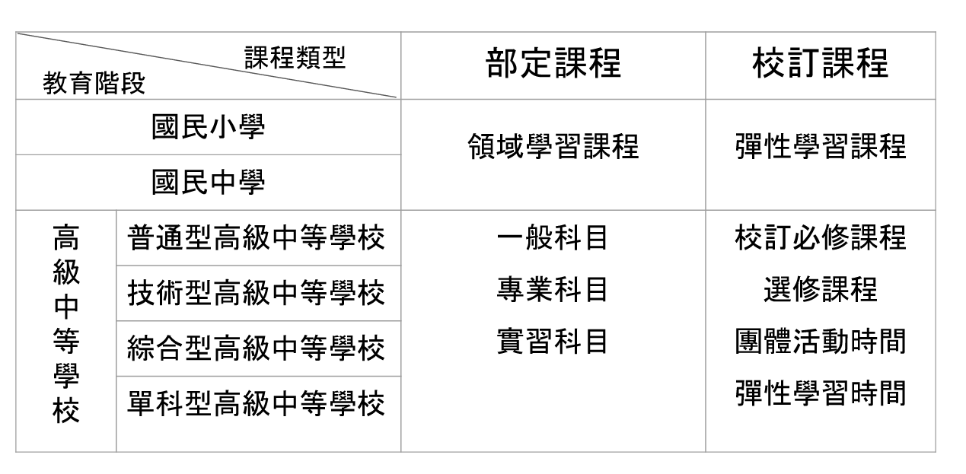
課程架構--各學習階段課程類型
Notes:
P29-P36張PPT僅限國中小，高中宣講要修改內容。

Slide 16
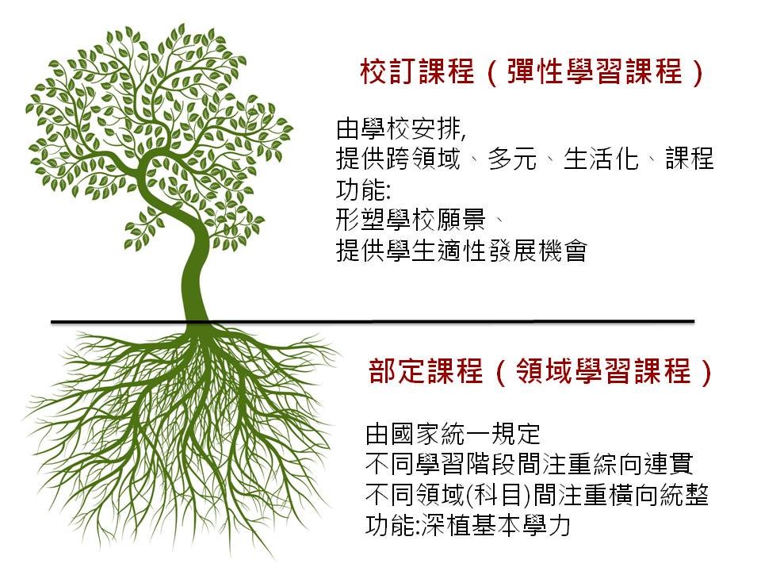
課程之連貫統整與多元適性

Slide 17
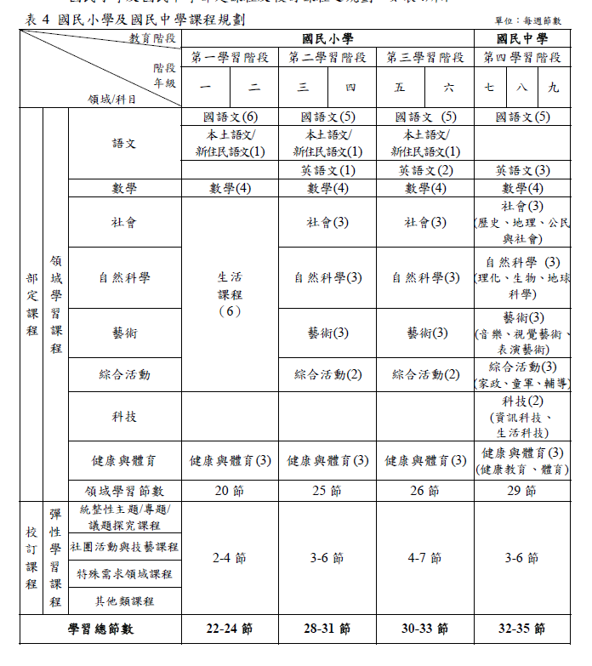
國民中學及國民小學課程規劃
生活課程
(6)
Notes:
第一階段生活課程之涵蓋增加綜合活動，特別加底色以凸顯。

Slide 18
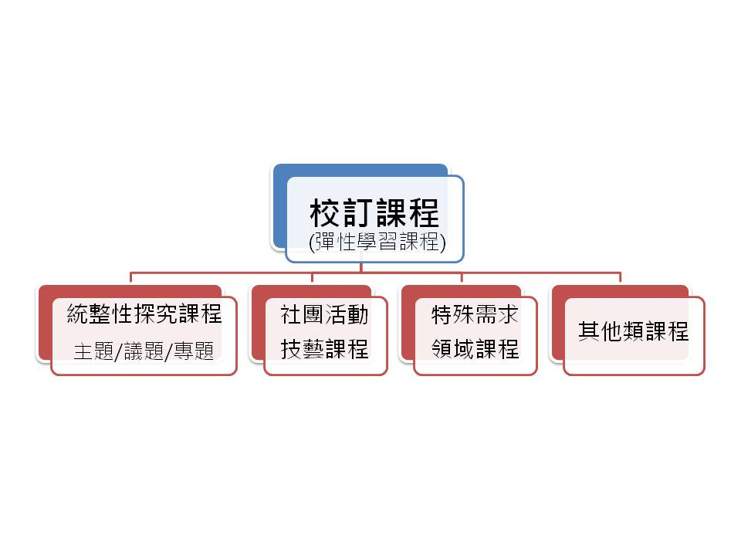
校訂（彈性學習）課程類型
Notes:
校訂課程（彈性學習課程）類型，涵蓋統整探究課程、社團活動與技藝課程、特殊需求領域課程及其他類型課程。

Slide 19
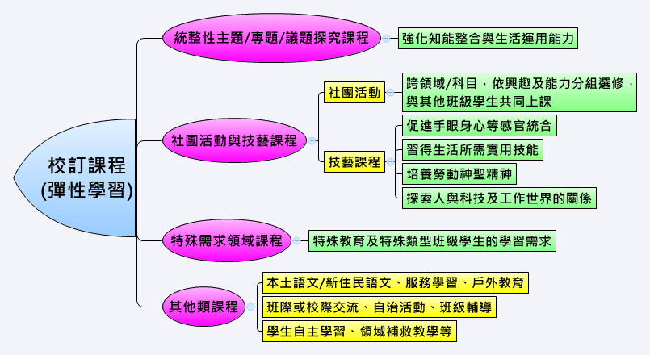
校訂(彈性學習)課程
（我們可以滿足孩子更大的學習需求）
跨領域/科目或結合各項議題
Notes:
強調校訂課程，四種可能的課程規劃之意涵。

Slide 20
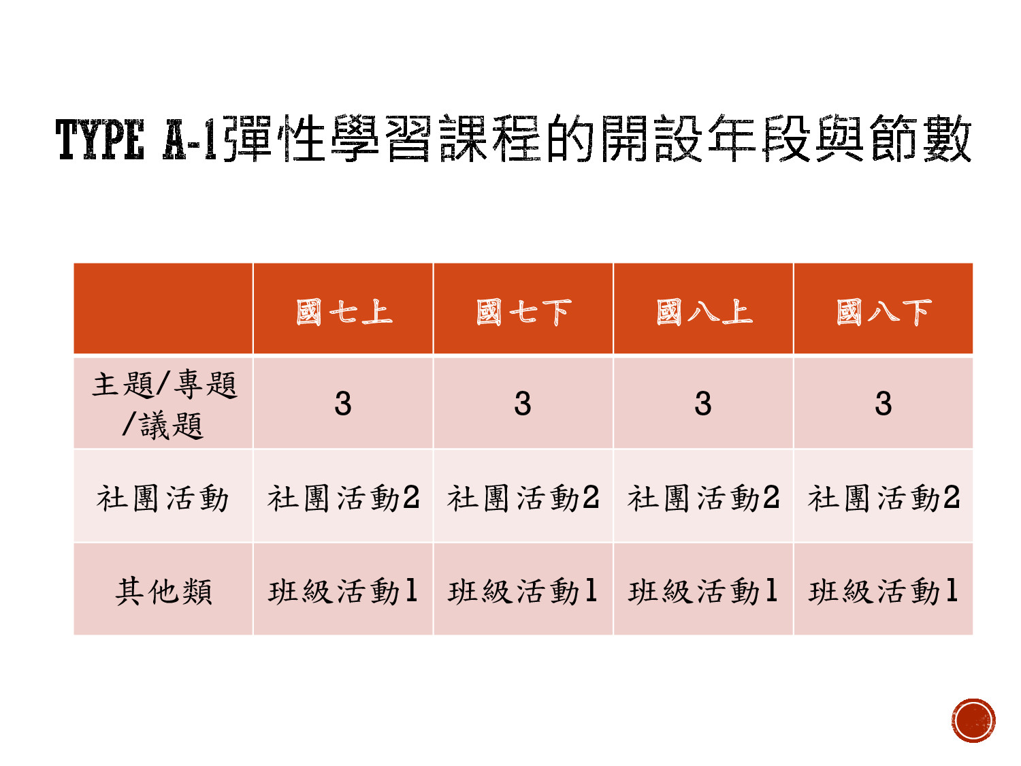

Slide 21
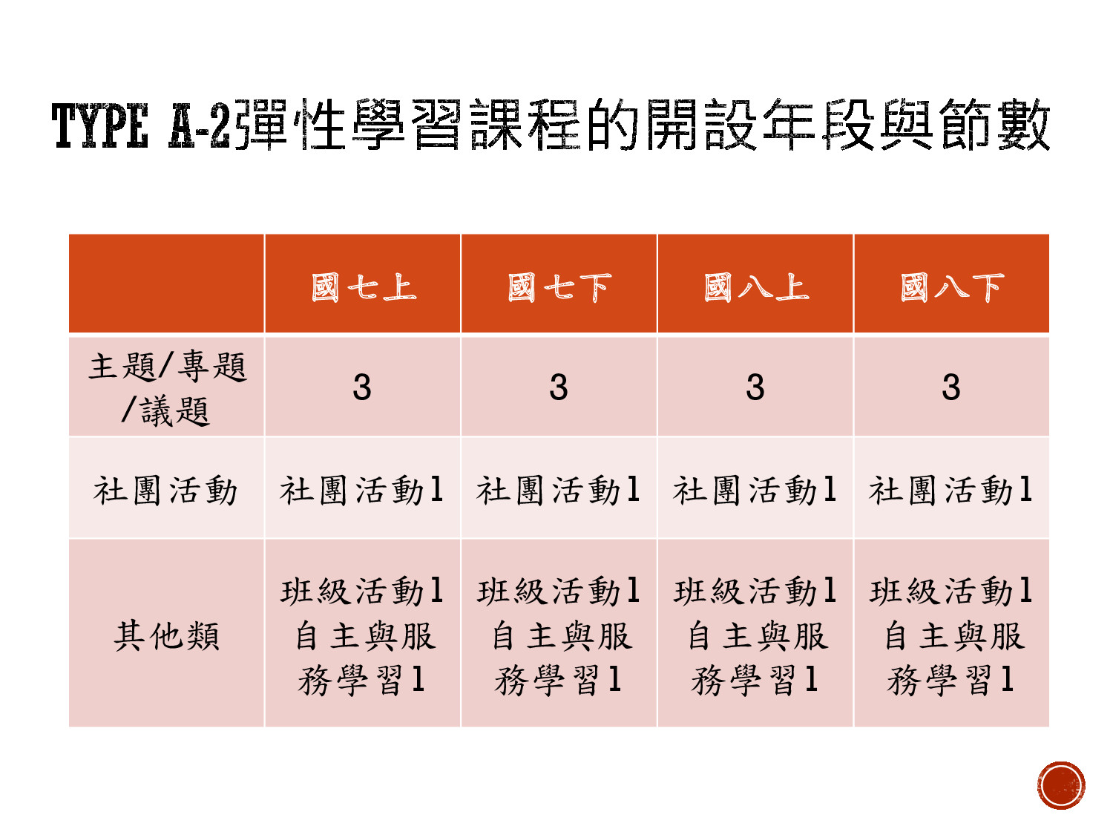

Slide 22
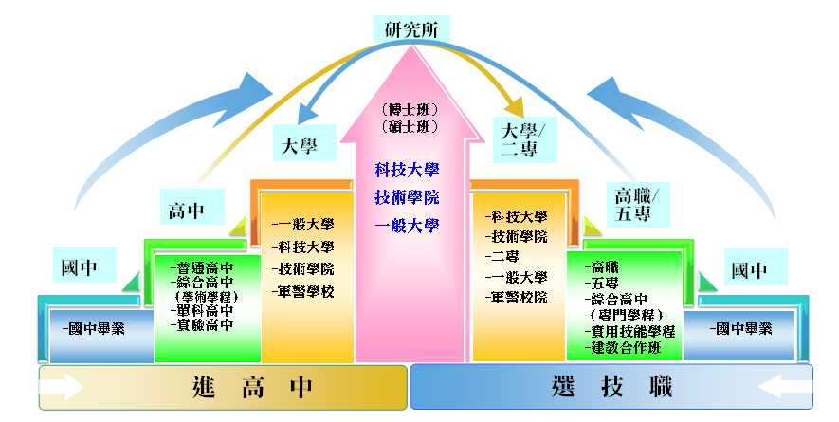
國中畢業生升學進路階梯圖
條條大路通羅馬
研究所
（博士班）
（碩士班）
科技大學
技術學院
一般大學
大學
大學/二專
高中
-一般大學
-科技大學
-技術學院
-軍警學校
-科技大學
-技術學院
-二專
-一般大學
-軍警校院
高職/五專
國中
-普通高中
-綜合高中
（學術學程）
-單科高中
-實驗高中
-高職
-五專
-綜合高中
（專門學程）
-實用技能學程
-建教合作班
國中
-國中畢業
-國中畢業
進高中
選技職

Slide 23
國中畢業生升學管道圖
高中、高職、五專多元入學管道
過去
免試
入學
申請入學
(五專申請抽籤)
甄選入學
登記分發
入學
：
免試入學
特色招生
103
學年度起
甄選入學
考試分發
入學
全國分成15個免試就學區，
採計會考”積分”，跨區有限制。
我們是-桃連區。
不受區域限制，
不採計會考”積分”。
23
Notes:
23
23

Slide 24
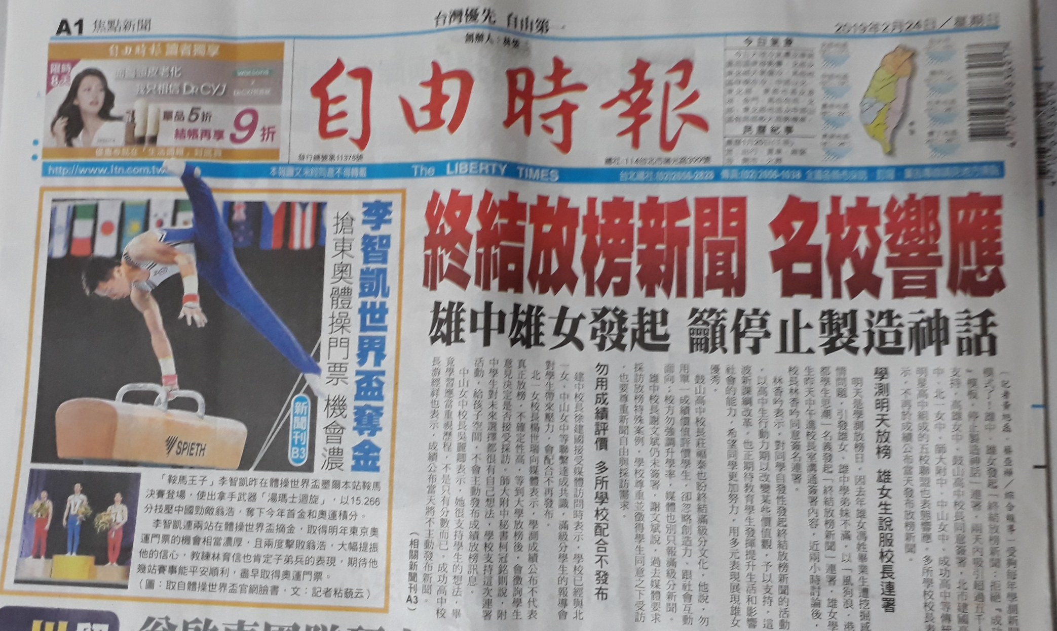

Slide 25
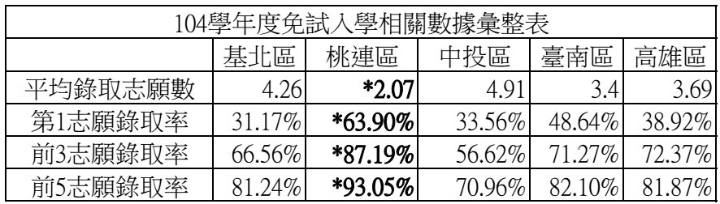

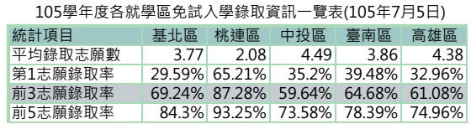
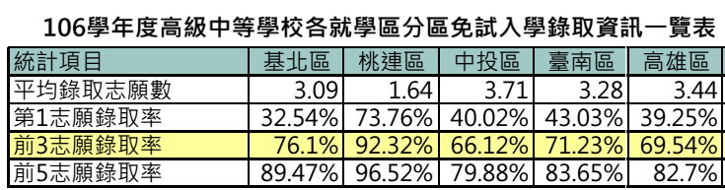
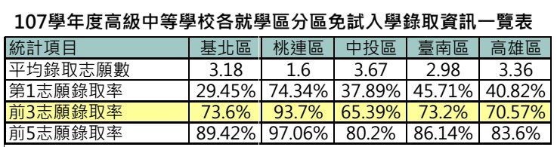
桃連區歷年優秀表現

Slide 26
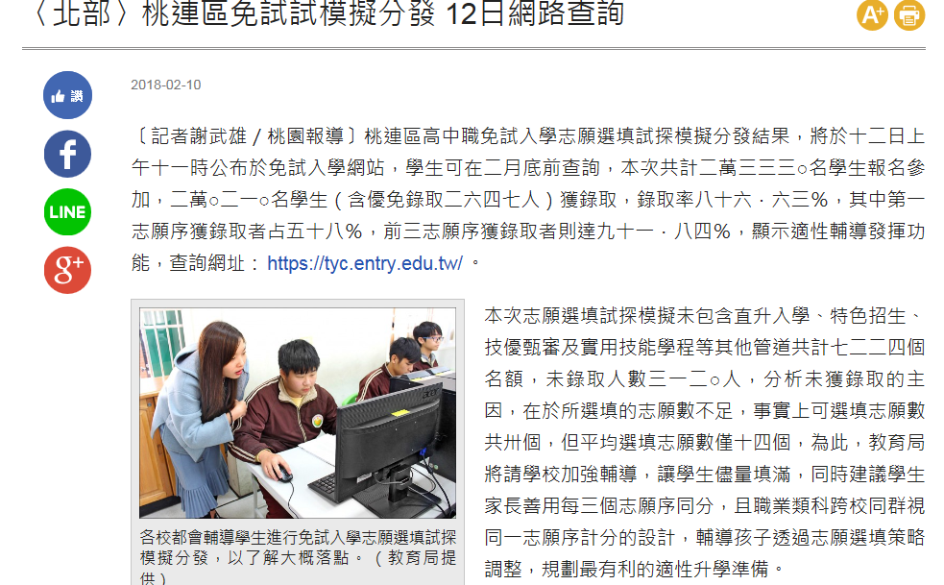
桃連區的努力
率全國之先每年辦理試模擬測驗及試模擬分發作業。
每年辦理全市高中職五專實體暨網路博覽會。
全員進行適性輔導：每所國中上、下學期各需辦理至少一場宣導，志願選填前也要辦理。
請務必參加各校辦的適性升學宣導，將可更深入，也可以現場諮詢哦!

Slide 27

桃連區免試入學積分暨超額比序
免試入學－無入學門檻或條件
全額
錄取
一、報名人數未超過學校招生名額
超額
比序
二、報名人數超過學校招生名額
目前全國15個免試就學區：
1.高中職五專招生名額 ＞ 國中畢業生人數
2.免試入學積分採計項目各區不同
3.會考成績轉換成積分，不得超過總積分1/3
Notes:
27
27

Slide 28
桃連區免試積分採計項目說明
適性輔導
多元學習
採計32分
採計35分
教育會考
33分
總分32分
總分42分
1.畢業資格：6分
2.生涯規劃：21分
【變動式積分】
3.就近入學：5分
1.均衡學習：9分
2.品德表現：10分
3.服務表現：10分
4.才藝表現：5分
5.體適能：6分
6.本土語言認證:2分
1.會考成績：30分
2.寫作測驗成績：3分

Slide 29
畢業資格：6分
修業資格：2分
適性輔導
  採計32分
  總分32分
符合國民中學成績評量準則畢業資格者。
一、 學生實際出席日數（不含公、喪、病假），須達六學期總出席日數之三分之二以上。
二、學生日常生活表現六學期成績依教師輔導與管教學生之相關規定，辦理功過相抵、獎懲實施、懲罰存記及改過銷過等事項，且依規定程序審核通過註銷後，其記錄未達三大過(三小過等同一大過)者。
三、學生學習領域畢業成績至少四大領域(含)成績達丙等(六十分)以上者。
29

Slide 30
適性輔導
  採計32分
  總分32分
生涯規劃：15分
第1、2、 3志願序（15分）第4、5、6志願(12分)第7、8、9志願(9分)第10、11、12志願(6分) 第13、14、15志願(3分)，第16~30志願(1分) ，可選填30個志願數
職業類科同一職群各科別連續選填為志願時，視為同一志願序計分
30

Slide 31
志願序計分示例
志願順序 | 1 | 2 | 3 | 4 | 5 | 6 | 7
校、科 | A校 普通科 | B校 普通科 | C校 普通科 | D校 普通科 | D校 應外科 | E校 普通科 | F校 應外科
志願積分 | 15 | 15 | 15 | 12 | 12 | 12 | 9

Slide 32
同群科志願跨校連續選填示例
甲生
乙生
志願順序 | 1 | 2 | 3 | 4 | 5 | 6 | 7
校、科 | A校 普通科 | B校 普通科 | C校 普通科 | D校 普通科 | E校 園藝科 | F校 園藝科 | F校 造園科
志願積分 | 15 | 15 | 15 | 12 | 12 | 12 | 12
志願順序 | 1 | 2 | 3 | 4 | 5 | 6 | 7
校、科 | A校 國貿科 | B校 國貿科 | B校 商經科 | B校 資處科 | C校 資處科 | D校 普通科 | E校 普通科
志願積分 | 15 | 15 | 15 | 15 | 15 | 15 | 15
32

Slide 33
桃連區填志願小叮嚀
免試入學技巧填志願 幫助學生得高分!!
技巧一：同群連續填同分
技巧二：志願前填
技巧三：志願多填
志願數 | 1 | 2 | 3 | 4 | 5 | 6
志願序 校科 | □ 國貿 | □ 資料 | □ 電商 | □ 商經 | □ 國貿 | □ 商經
A
A
A
A
B
B
15分
同群連續填同志願分
33

Slide 34
適性輔導
  採計32分
  總分32分
生涯規劃：6分
報名校、科與生涯規劃建議
  與「家長意見」相符者得2分。
  與「導師意見」相符者得2分。
  與「輔導教師意見」相符者得2分。
適性輔導
  採計32分
  總分32分
就近入學：5分
桃園區學生符合就近入學得5分。
共同就學區學生得5分。
34

Slide 35
多元學習表現
  採計35分
  總分42分
均衡學習：9分
基本條件為國中健體、藝文、綜合領域五學期平均成績達60分以上者各得3分。
多元學習表現
  採計35分
  總分42分
品德表現：10分
大功每次4.5分，記功每次1.5分，嘉獎每次0.5分(最高6分)。
銷過後，無記過或二次(含)警告以下者得6分。
35

Slide 36
多元學習表現
  採計35分
  總分42分
服務表現：10分
擔任班級內幹部、自治市幹部及社團幹部任滿1學期，經考核表現優良者得2分(上限4分)。
志願服務學習時數，每1小時0.3分。
擔任班級或學生幹部及志願服務學習時數得合併計分
36

Slide 37
多元學習表現
  採計35分
  總分42分
才藝表現：5分
限中央部會、教育主管機關主辦或委託辦理者。(教育局會將採計比賽表列)
同(學)年度同項比賽擇優1次採計；
同一事蹟、同一獎項不得重複採記積分。
團體賽：依個人賽積分折半計算。
37
Notes:
個人賽：
全縣：第1名6分/第2名5分/第3名4分/第4名3分。
區域性（3縣市以上）：第1名7分/第2名6分/第3名5分/第4名4分/第5名3分。
全國：第1名8分/第2名7分/第3名6分/第4名5分/第5名4分/第6名3分。
國際性：第1名10分/第2名9分/第3名8分/第4名7分/第5名6分/第6名5分。
團體賽：依個人賽積分折半計算。
特優比照第1名、優等比照第2名、甲等比照第3名、乙等比照第4名。
37

Slide 38
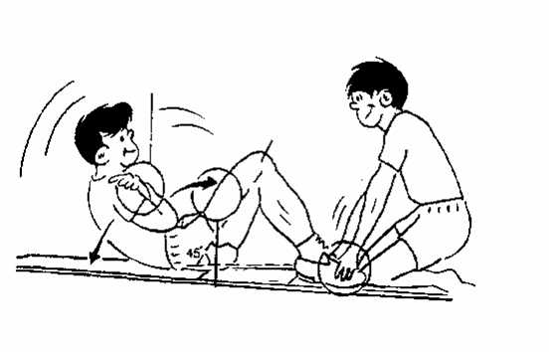
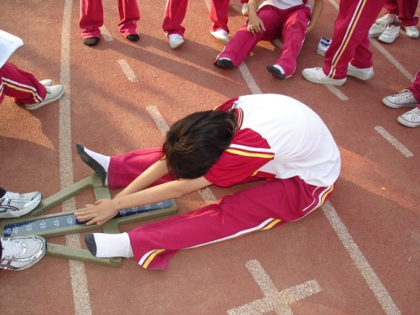
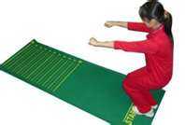
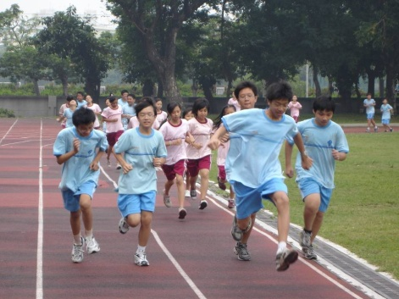
多元學習表現
  採計35分
  總分42分
體適能：6分
各單項包括肌耐力、柔軟度、瞬發力、心肺耐力等，單項門檻達標準者得6分。
身心障礙、重大疾病、體弱或因故無法測試者特殊學生等依教育部相關辦法辦理。
38

Slide 39
多元學習表現
  採計35分
  總分42分
本土語言認證：2分
原住民族語言能力認證：原住民族委員會主辦
客語能力認證：客家委員會主辦
閩南語語言能力認證：教育部主辦
單項通過者得2分。
39

Slide 40
教育會考
  33分
項目 | 給分 | 說明
會考成績 | 精熟每科6分 基礎每科4分 待加強每科2分 | 單科上限6分，五科(國文、數學、英語、社會、自然)上限30分
寫作測驗 成績 | 4、5、6級分給3分 2、3級分給2分 1級分給1分 | 滿分3分
40
Notes:
摺頁資料 金雞蛋(精、基、待
會考仍在進行試模擬中，請不要隨補習班起舞!
◎會考考國英數自社五科，題目難易適中
-每科成績僅以精熟、基礎、待加強三級表示
※無需分分計較（80和99分都是精熟），思考、統整應用重於反覆練習作答
※教師的啟發式教學專業更要講究
40

Slide 41
同分超額比序步驟
(以正式公告為準)
各科成績 | 精熟(A++,A+,A) | 基礎(B++,B+,B) | 待加強C
積分 | 6分 | 4分 | 2分
７教育會考成績等級標示
總點數
１各項目加總總積分
２低收入戶學生優先
３適性輔導總積分
４多元學習表現總積分
５教育會考換算總積分
６志願序積分
８教育會考國文科標示
９教育會考數學科標示
10
11
12
教育會考英語科標示
教育會考社會科標示
教育會考自然科標示
(A⁺⁺>A⁺>A> B⁺⁺>B⁺>B>C)
標示比序
等級 標示 | A++ | A+ | A | B++ | B+ | B | C
點數 | 7點 | 6點 | 5點 | 4點 | 3點 | 2點 | 1點
Notes:
摺頁資料
41

Slide 42
桃連區-特色招生(可跨區)
特招-考試入學
特招-甄選入學
考試分發入學
內壢高中、
大園國際高中
專業群科
73班
科學班
武陵高中
體育班-13班 400個名額
藝才美術班-4班 120個名額
藝才音樂班-3班 90個名額
藝才舞蹈班-1班 30個名額

Slide 43
特招甄選入學辦理概況
(參考，以簡章為準)
考試類型 | 科數 | 學校科別
術科+面試 | 27 | 大興飛修、大興電機、大興餐管、大興時尚造型、六和機電、育達資訊、育達資處、育達應外、育達廣設、育達時尚、育達幼保、育達餐管、方曙飛修、方曙資訊、方曙餐飲、治平資訊、治平資處、治平應外（英文）、治平應外（日文）、治平電機、治平時尚、永平資處、永平汽車、永平餐管（中式點心）、永平餐管（漢餅）、永平餐管（烘焙）、永平餐管（鐵板燒） 、永平餐管（泰式料理）、永平餐管（日本料理）、永平觀光（飲料調製）、永平表演藝術、成功機械、成功流通、成功幼保、成功餐管
術科+書審 | 1 | 光啟餐旅
術科+面試+書審 | 14 | 北科附工農業群特色班、北科附工汽車、新興機械、新興汽車、新興飛修、新興資訊、新興資處、新興國貿、新興應外（日文）、新興觀光英文、新興多媒設計、新興觀光事業、振聲多媒體設計、振聲觀光、振聲資訊、振聲電子商務、啟英汽車、啟英資訊、啟英資處、啟英電商、啟英應外(日文)、啟英時尚造型、啟英室內設計、啟英表藝
面試+書審 | 1 | 振聲應外

Slide 44
國中教育會考時程
108年5月18日（六） |  | 108年5月19日（日）
08:20- 08:30 | 考試說明 | 08:20- 08:30 | 考試說明
08:30-09:40 | 社 會 | 08:30-09:40 | 自 然
09:40- 10:20 | 休息 | 09:40- 10:20 | 休息
10:20- 10:30 | 考試說明 | 10:20- 10:30 | 考試說明
10:30-11:50 | 數 學 | 10:30-11:30 | 英語（閱讀）
11:50- 13:40 | 午休 | 11:30- 12:00 | 休息
13:40- 13:50 | 考試說明 | 12:00- 12:05 | 考試說明
13:50-15:00 | 國 文 | 12:05-12:30 | 英語（聽力）
15:00- 15:40 | 休息
15:40- 15:50 | 考試說明
15:50-16:40 | 寫作測驗

Slide 45
國中教育會考型式
考試科目 | 題型 | 題數 | 考試時間
國 文 | 4選1 | 45～50題 | 70分鐘
英 語 | 4選1（閱讀） | 40～45題 | 60分鐘
 | 3選1（聽力） | 20～30題 | 25分鐘
數 學 | 4選1 | 25～30題 | 80分鐘
 | 非選擇題 | 2題
社 會 | 4選1 | 60～70題 | 70分鐘
自 然 | 4選1 | 50～60題 | 70分鐘
寫作測驗 | 引導寫作 | 1題 | 50分鐘
平均每題作答時間僅1分多鐘。

Slide 46
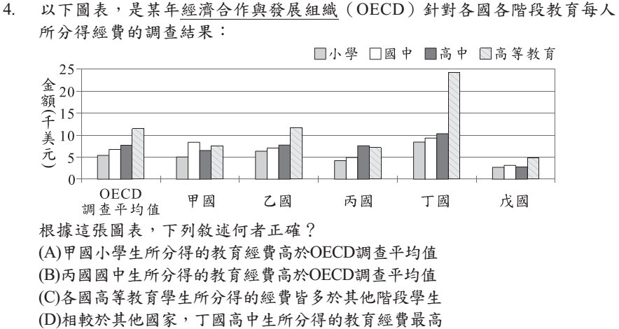
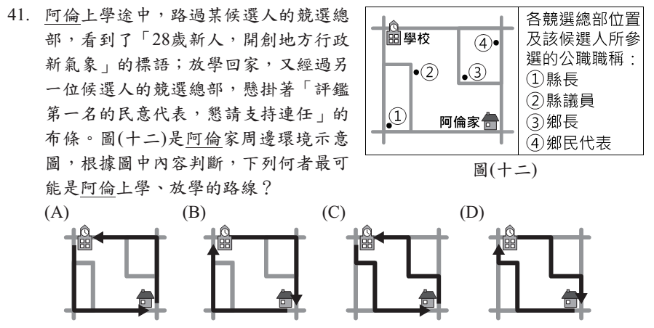
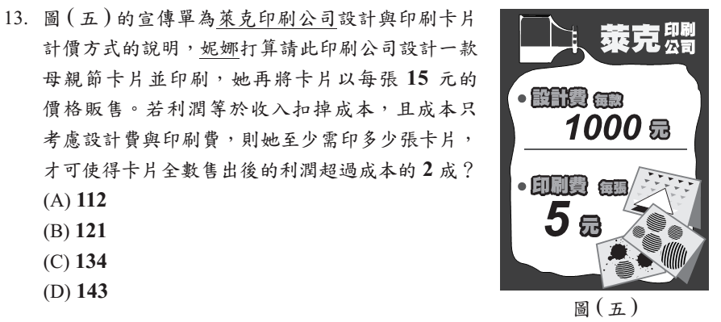
國中教育會考題目示例
結合圖表、生活，從中擷取資訊
時事當題幹使用。
文字閱讀量大，須完整讀完題幹與答案，才能理解與作答。

Slide 47
數學科「非選擇題」以及英語科「聽力測驗」部分均納入成績計算。
英語科：呈現整體（閱讀及聽力）能力等級，並分列閱讀及聽力的等級描述，以提供學生學力資訊，閱讀及聽力計分比例為80:20。
數學科：選擇題及非選擇題計分比例為85:15。

Slide 48
能力等級與加註標示
能力等級 | 加註標示 | 標示說明
精熟(A) 答對題數80~85%以上 | A++ | 精熟等級前25%
 | A+ | 精熟等級前26%～50%
 | A
基礎(B) 答對題數 40%以上 | B ++ | 基礎等級前25%
 | B+ | 基礎等級前26%～50%
 | B
待加強(C) | C

Slide 49
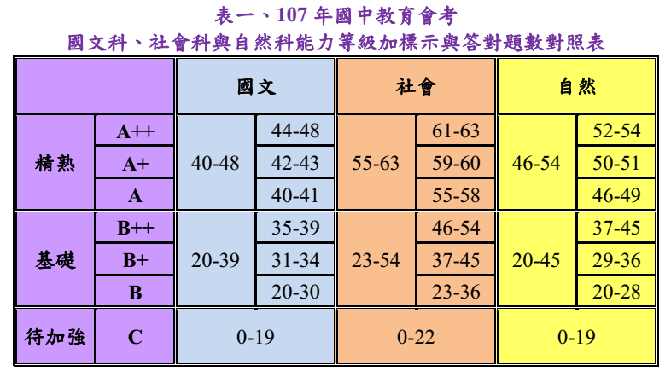
107年會考-等級標示題數
年國中教育會考各科能力等級加標示與答對題數對照表
英語
年國中教育會考各科能力等級加標示與答對題數對照表
英語
60~63
43~52
60~63
43~52
精熟
基礎
待加
精熟
基礎
待加
強
強
表一、
表一、
A++
A++
B++
B++
A+ 43~44 36~37 24 57~59 50~51
A+ 43~44 36~37 24 57~59 50~51
B+ 30~34 22~26 15~17 35~42 28~35
B+ 30~34 22~26 15~17 35~42 28~35
A 41~42 33~35 22~23 53~56 46~49
A 41~42 33~35 22~23 53~56 46~49
B 19~29 13~21 10~14 23~34 19~27
C 0~18 0~12 0~9 0~22 0~18
B 19~29 13~21 10~14 23~34 19~27
C 0~18 0~12 0~9 0~22 0~18
41~48
19~40
41~48
19~40
國文
國文
45~48
35~40
45~48
35~40
33~40
13~32
33~40
13~32
38~40
27~32
38~40
27~32
22~27
10~21
22~27
10~21
數學
數學
25~27
18~21
25~27
18~21
53~63
23~52
53~63
23~52
社會
社會
46~54
19~45
46~54
19~45
自然
自然
52~54
36~45
52~54
36~45
103
103
備註：本次等級設定結果英語科不包含聽力題、數學科不包含非選擇題。
備註：本次等級設定結果英語科不包含聽力題、數學科不包含非選擇題。

Slide 50
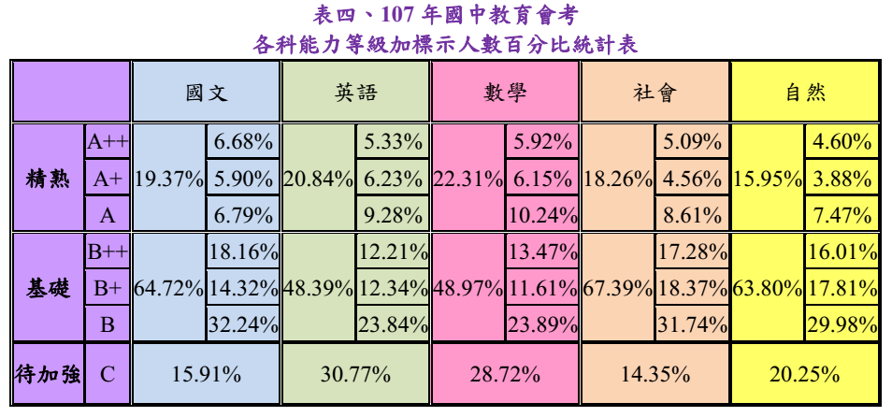
107年會考-等級標示百分比
50
Notes:
50

Slide 51
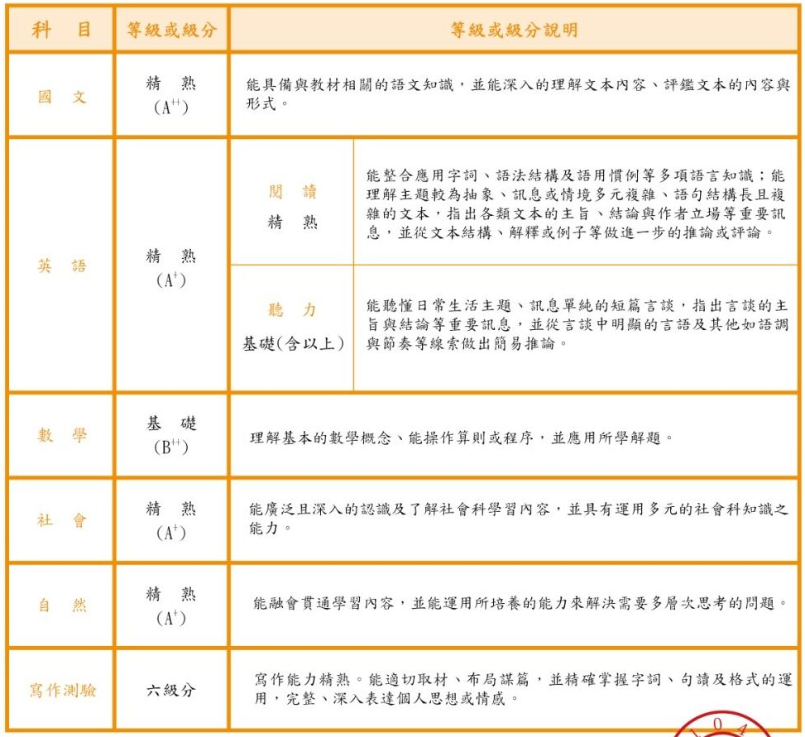
國中教育會考 成績單
等級(級分)
沒有分數!
由各免試就學區自行轉換成各區的“積分”
等級(級分)說明

Slide 52
條條大路通羅馬
性向測驗、興趣測驗找出自己未來人生的方向

Slide 53
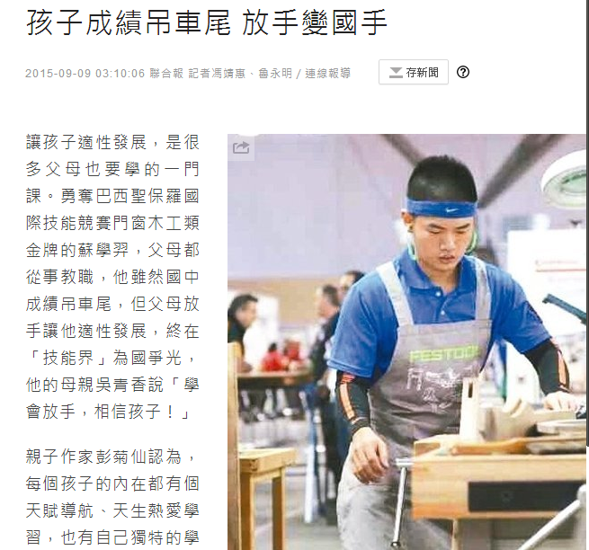
資料來源：聯合新聞網。http://udn.com/news/story/7314/1175233
Notes:
引導家長若孩子的性向、興趣明確，可多給予支持與協助。若不明確，可配合學校課程與活動，多跟孩子討論或多給予試探的機會。
53

Slide 54
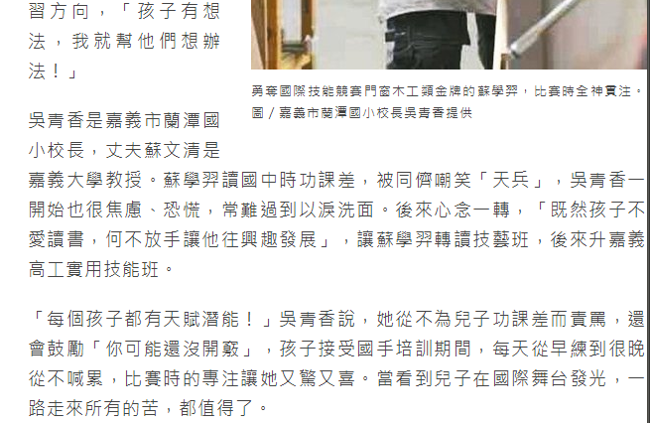
資料來源：聯合新聞網。http://udn.com/news/story/7314/1175233
Notes:
引導家長若孩子的性向、興趣明確，可多給予支持與協助。若不明確，可配合學校課程與活動，多跟孩子討論或多給予試探的機會。
54

Slide 55
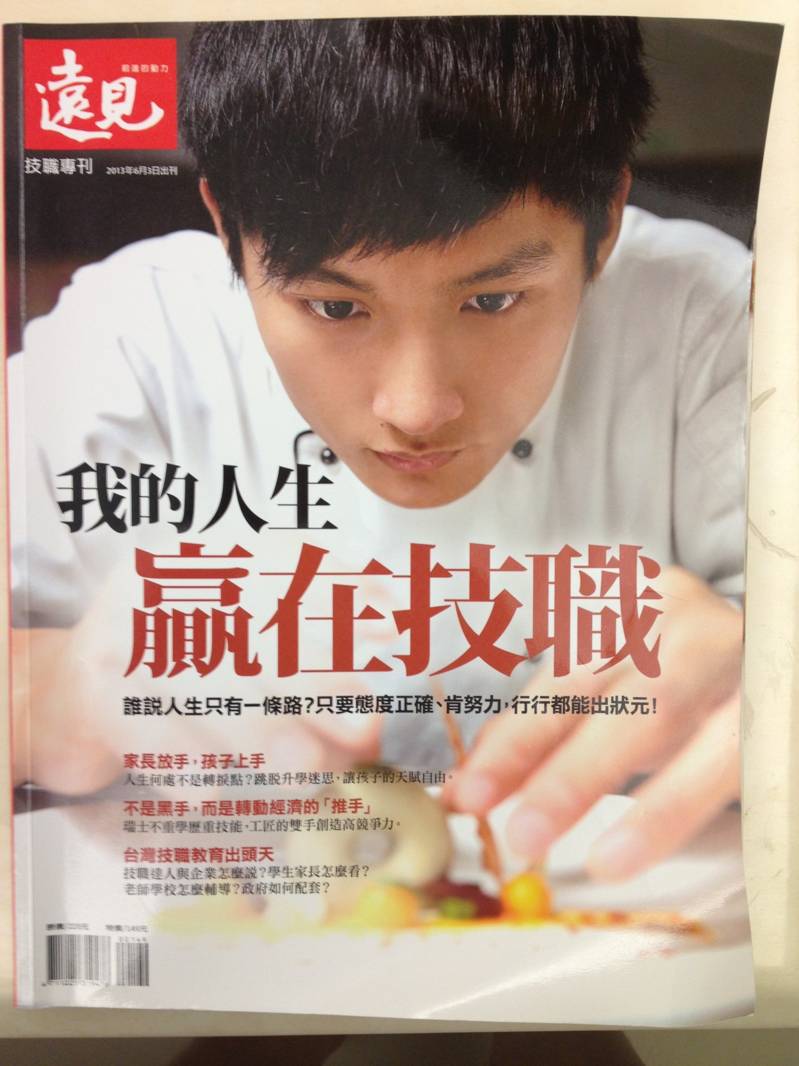
誰說人生只有一條路？只要態度正確、肯努力，行行都能出狀元！

Slide 56

家長可以幫助孩子多元試探並瞭解自己的性向、興趣和能力，再參考學校老師的建議、收集相關資訊，並與孩子深入討論，較能規劃適合孩子的生涯進路。
學生
家長
重要他人

Slide 57
國中階段適性作為
適性輔導
適性入學
序）及特色招生
錄手冊」生涯發展規劃書
認識全國五專、各免試就學區高中職學校
教育部或各縣市志願選填試探系統
國中
入學
七年級
八年級
九年級
親師生共同完成「國中學生生涯輔導紀
認識你所在就學區免試入學（含超額比
認識適性輔導重要性
★十二年國民基本教育適性輔導作為
★學校教學活動規劃、國中學生生涯輔導紀錄手冊及生涯檔案，適性輔導相關問題，請洽詢各國中教務處及輔導處（室）
-內涵-
多元探索：校內外適性輔導教學活動及家
庭活動
生涯紀錄：生涯輔導紀錄手冊、生涯檔案
輔導資源：各縣市輔諮中心、學校（教師
諮詢輔導、心理測驗結果等）、
高中職校及技專校院參訪介紹、
產業資訊
自我覺察
與探索
生涯覺察
與試探
生涯探索
與抉擇
親師攜手合作 孩子適性揚才

Slide 58

國中學生生涯發展紀錄手冊
100學年度起，新生每人一冊（101學年度微調）
手冊可幫助學生澄清個人的性向、興趣、價值觀，瞭解家人的期待，及自己的學習表現（會考、學習成就、社團幹部、獎懲、職業試探結果等）比較適合哪一類學校及科別，做為升學選校參考
Notes:
如果八、九年級的家長尚未看過這本手冊，可詢問導師或學校輔導處。
58

Slide 59

國中學生生涯輔導紀錄手冊
項目 | 分項目 | 填寫人 | 建議填寫時間
一、我的成長 故事 | （一）自我認識 | 學生 | 每年9月，依年級別填寫
 | （二）職業與我 | 學生
二、各項心理 測驗 | （一）性向測驗 | 學生 | 測驗實施後填寫
 | （二）興趣測驗 | 學生 | 測驗實施後填寫
 | （三）其它測驗 | 學生 | 測驗實施後填寫
三、學習成果 及特殊表 現 | （一）我的學習表現 | 學生 | 1.領域學習成績於每年9月、翌年3月（或可配合成績單發放時間），依學期別填寫 2.國中教育會考、體適能檢測於實施後浮貼成績證明影本
 | （二）我的經歷 （幹部、社團） | 學生 | 每年9月、翌年3月，依學期別填寫
 | （三）參與各項競賽成果 | 學生
 | （四）行為表現獎懲紀錄 | 學生
 | （五）服務學習紀錄 | 學生
 | （六）生涯試探活動紀錄 | 學生
讓我們一起來瞭解家長和學校如何透過生涯輔導紀錄手冊，共同協助孩子進行適性輔導。
Notes:
59
59

Slide 60
國中學生生涯輔導紀錄手冊
項目 | 分項目 | 填寫人 | 建議填寫時間
四、生涯統整 面面觀 |  | 學生 | 九年級第2學期初（約3月）
五、生涯發展 規劃書 |  | 學生 家長 導師 輔導教師 | 九年級第2學期 （免試入學及特色招生前）
六、其他生涯 輔導紀錄 | （一）生涯輔導紀錄 | 導師 輔導教師 | 進行學生生涯輔導後，適時填寫
 | （二）生涯諮詢紀錄 | 學生 | 每年9月、翌年3月，依學期別填寫
 | （三）家長的話 | 家長 | 每年5-6月，依年級別填寫。家長參閱簽章後，繳回統一保管
附錄 | 十三職群與相關性向測 驗、興趣測驗之對應分析 結果
Notes:
60
60

Slide 61
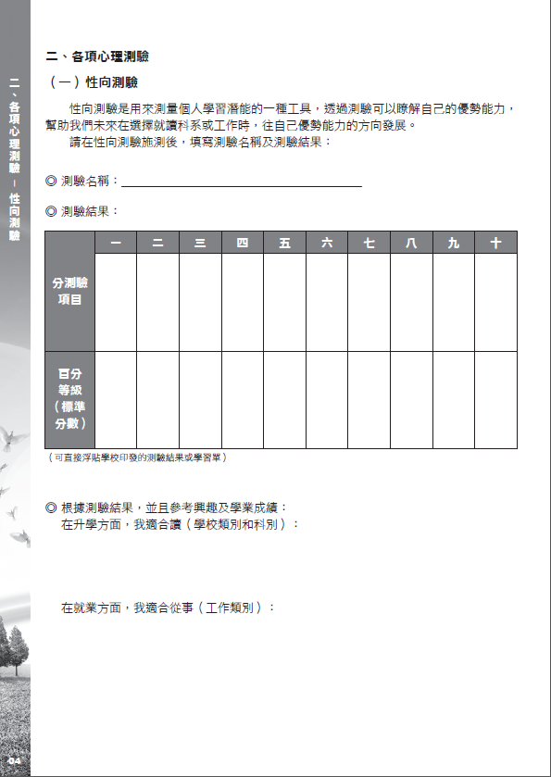


二、各項心理測驗▬性向測驗
性向測驗結果，可以了解語文、數學、機械、空間關係等方面的優勢能力。
性向測驗測量個人學習潛能，透過測驗可瞭解自己的優勢能力，幫助自己在進路選擇時，往優勢能力方向發展。
◎國中教學正常化、適性輔導及品質提升方案
◎國中與高中職學生生涯輔導方案
Notes:
引導家長從孩子各項的測驗結果，讓孩子比較自己在哪些部份的優勢能力比較好。（不只是和別人比較）
61

Slide 62
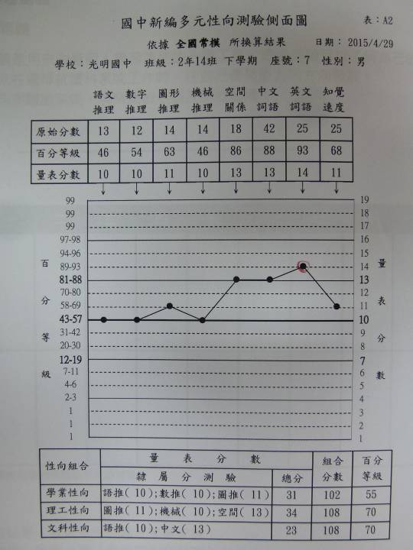
Notes:
晤談方向：
1.探問選擇外語、資訊兩群科原因（了解選填邏輯）
2.澄清對建築、設計群科的了解與房仲業者的關係。
3.告知設計科所需能力的需求
62

Slide 63
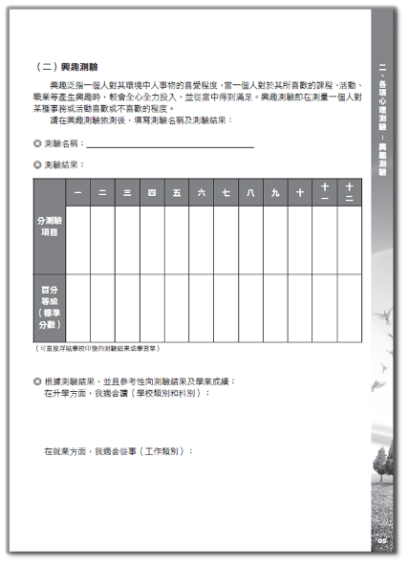


二、各項心理測驗▬興趣測驗
興趣指個人對人事物的喜愛程度，當課程、活動、職業等產生興趣時，會較投入並得到滿足。興趣測驗即在測量對某種事務或活動喜歡或不喜歡的程度。
心理測驗結果並非進路選擇的唯一指標，要併同其他因素一起來看（如學習表現）才有參考價值。對測驗有不清楚的地方，可以詢問輔導教師。

Slide 64
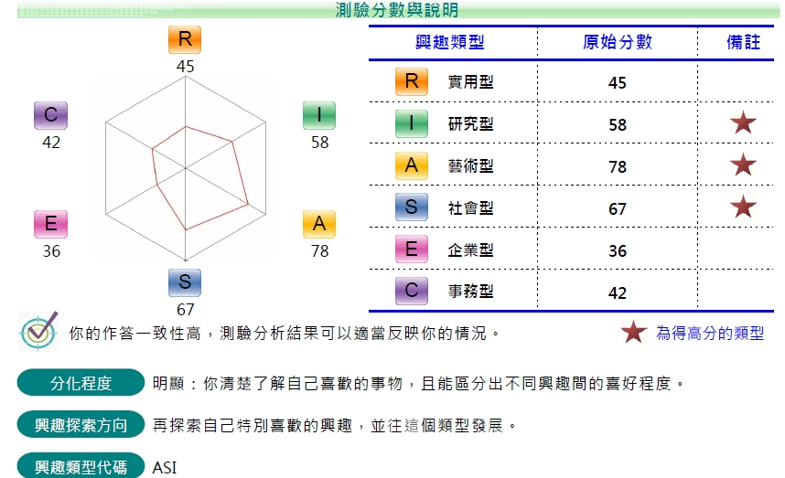
甲生
Notes:
晤談方向：
1.探問選擇外語、資訊兩群科原因（了解選填邏輯）
2.澄清對建築、設計群科的了解與房仲業者的關係。
3.告知設計科所需能力的需求
64

Slide 65
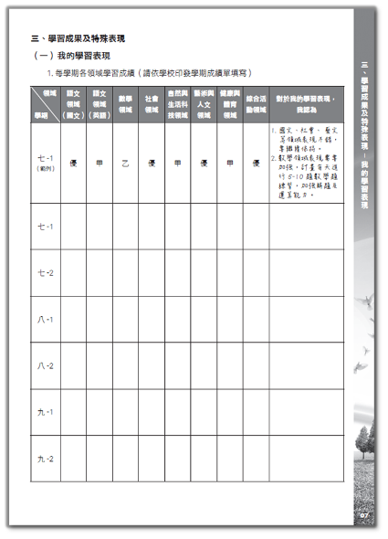


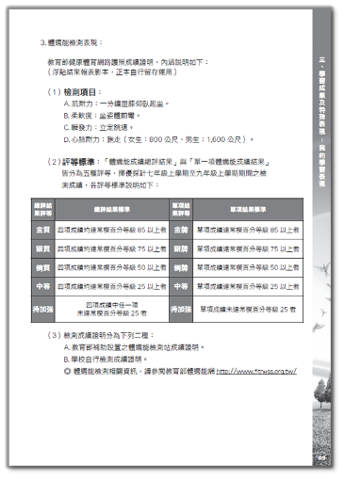
三、學習成果及特殊表現▬我的學習表現
這裡記錄學生在學校各領域的學習成績及體適能檢測結果。
不要忙著跟別人比較，要在意孩子自己的優勢表現。別忘記給孩子適時的鼓勵！

Slide 66
生涯試探活動▬⊙認識職業學校15群別⊙
動力
機械群
電機與
電子群
機械群
土木與
建築群
藝術群
化工群
水產群
商業與
管理群
職業
學校
海事群
外語群
餐旅群
設計群
家政群
農業群
食品群

Slide 67

生涯試探活動▬ ⊙認識升學進路⊙
研究所
（博士班）
（碩士班）
科技大學
技術學院
一般大學
大學
大學/二專
高中
-一般大學
-科技大學
-技術學院
-軍警學校
-科技大學
-技術學院
-二專
-一般大學
-軍警校院
高職/五專
國中
-普通高中
-綜合高中
（學術學程）
-單科高中
-實驗高中
-高職
-五專
-綜合高中
（專門學程）
-實用技能學程
-建教合作班
國中
-國中畢業
-國中畢業
進高中
選技職
國中畢業生升學進路階梯圖

Slide 68
桃連區職業類科之群科屬性
共12群，23校 41科
機械群
化工群
商業與管理群
設計群
電機電子群
外語群
動力機械群
餐旅群
家政群
藝術群
土木與建築群
農業群
水產群
海事群
食品群

Slide 69
高職與高中的進路比較分析
類別 項目 | 高 職 | 高 中
性 向 | 操作性向強 喜歡動手做實作活動 | 學術性向強 對學術研究興趣較濃
升學進路 | 升大學部份：以科技大學、技術學院、二專為主，一般大學為輔 繼續攻讀研究所：以進入科技校院研究所為主，或轉考一般大學研究所為輔 | 升大學部份：以一般大學為主，科技校院、二專為輔 升學研究所：攻讀一般大學研究所為主
未來發展 | 較強的實務及技術能力 所學和職場所需能力接軌 升學、就業管道兼具 | 偏具知識型工作知能 基礎學科強，實務職能較弱

Slide 70

孩子國中畢業前，如何協助孩子適性入學
親師生共同完成「國中學生生涯輔導紀錄手冊」生涯發展規劃書
認識各縣市免試入學（含超額比序）
及特色招生
認識全國五專、
各免試就學區高中職學校
教育部或各縣市志願選填試探系統

Slide 71


適性輔導

Slide 72
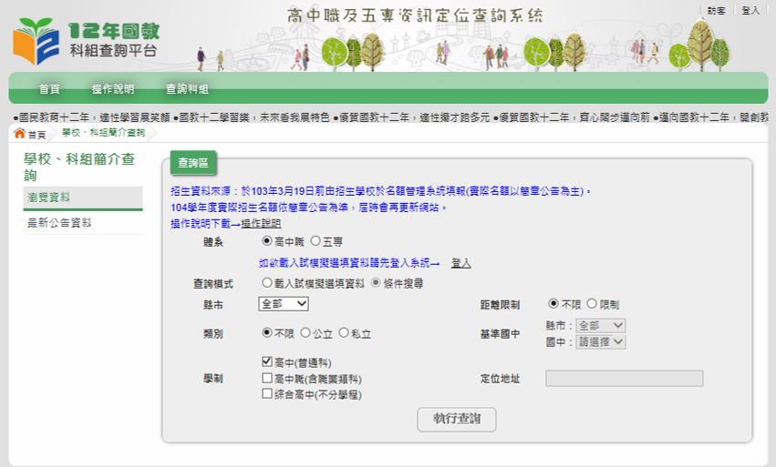

高中職五專資訊定位系統
可以呈現地圖上，設定方圓地理位置內各級學校的資訊。

Slide 73
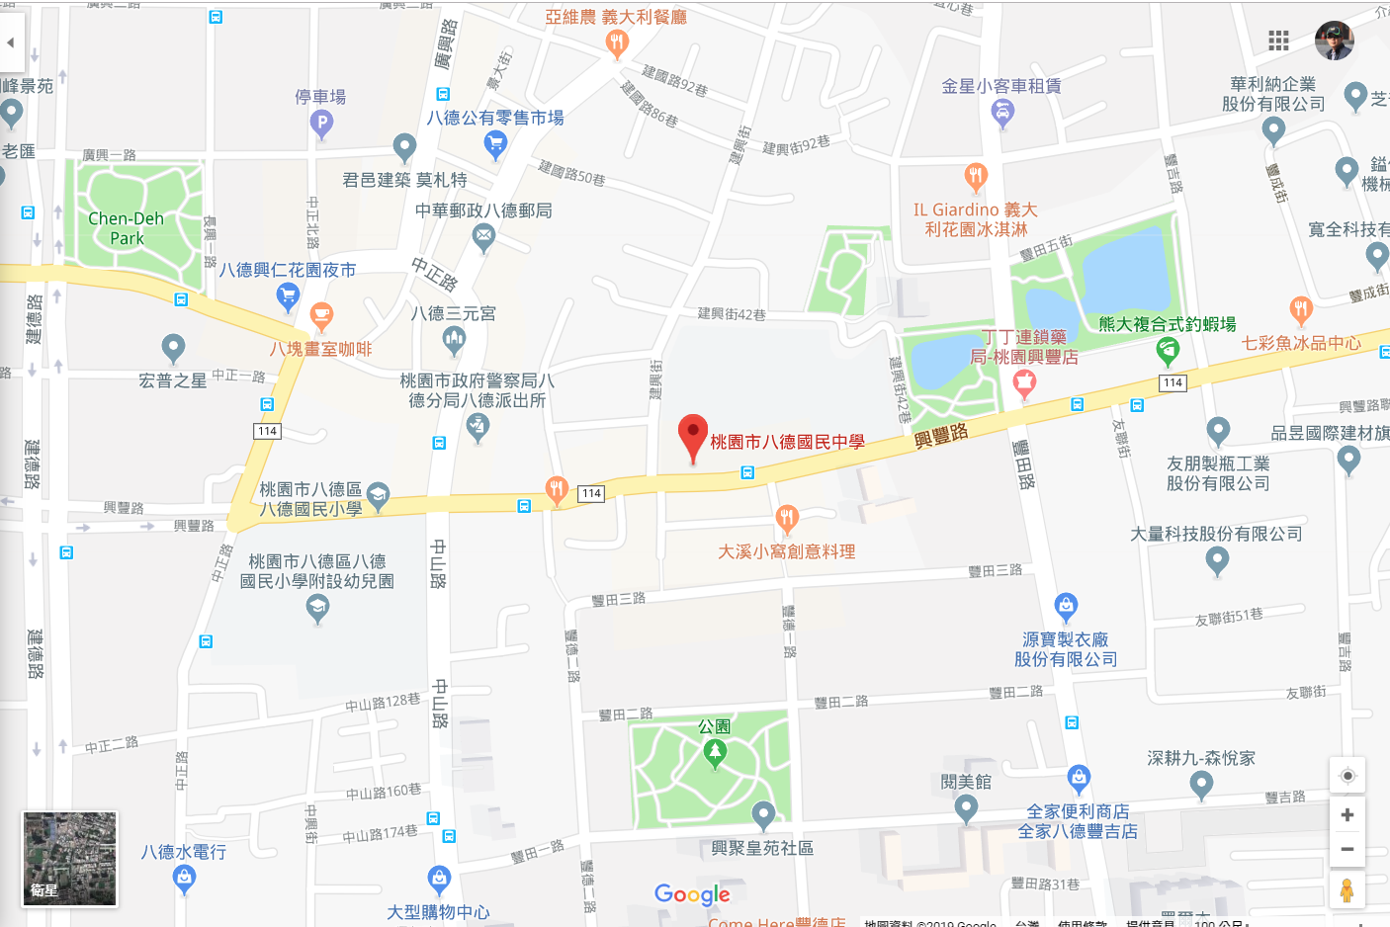
以距離八德國中10KM範圍為例。
續點進去，可以連結到該校之資訊與網站。

Slide 74
親子生涯討論
建議面向

Slide 75

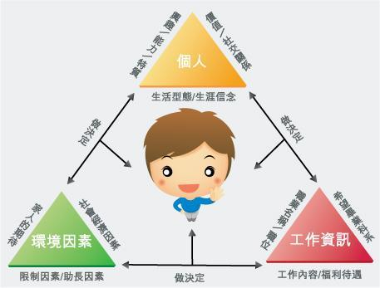
個人特質的
澄清與了解
蒐集資料再決定，
再收集資料再討論！做好生涯規劃
1.興趣（喜不喜歡做）
2.能力 (能不能做)
3.人格特質 (適不適合做）
4.價值觀 (願不願意做 )
教育與職業
資料的提供
個人與環境關係的協調
‧科系類別
‧職業類別
‧學校類別
‧升學管道
‧機緣
‧家庭因素
‧社會潮流
‧家人期望
‧同儕團體‧地緣關係
阻力助力
75

Slide 76
諮詢專線、網路
諮詢專線：
  各校教務主任、輔導主任
  地方宣導團責任區講師
  桃園市政府教育局
76
Notes:
76
76

Slide 77
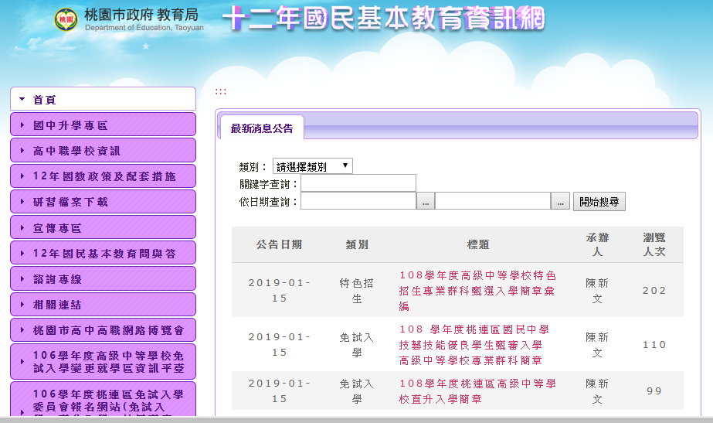


適性輔導網站資源
桃園市政府教育局十二年國教資訊網 http://12basic.tyc.edu.tw/

Slide 78

進路分析大不同
過去我們的進路分析
12年國教後的進路分析
國中的生活就是不斷念書，考上理想的高中。
五專、高職、軍校都是不會念書的人去讀的。
志願序就是按照學校排名來填寫。
作成績的落點分析。
生涯不只升學而是生活整體樣貌的規劃，也包含了自我認識及『想過怎麼樣的生活』
不再是分數分流，而是自主分流。
志願只有「最適合」，沒有「最好」。
從被動落點分析，到主動選擇。
適性輔導：
了解自己的特質、價值觀、能力，經過經驗探索、資訊收集，做出適切的生涯決定。
Notes:
78

Slide 79
唯有【適性揚才】，未來才能【人盡其才】台灣的社會，才會有更美好的未來。
嗨！你沒有遲到

Slide 80
工商服務
更多的主題提供給您~~~~
學費補助
生涯輔導紀錄手冊詳細內容
性向測驗、興趣測驗之詳細說明
如何認識職業類科(專業群科)、桃園有哪些專業群科
專業群科特招有哪些校科、藝才班有哪些校科、甄試內容為何
五專升學管道、方式
變更就學區如何申請、桃連區優先免試入學做法
何為個別序位
參考個別序位進行志願選填之注意事項
……..
請踴躍參加各校辦理的適性宣導，上、下學期的主題不同哦!

Slide 81
感謝聆聽
Q&A

Slide 82
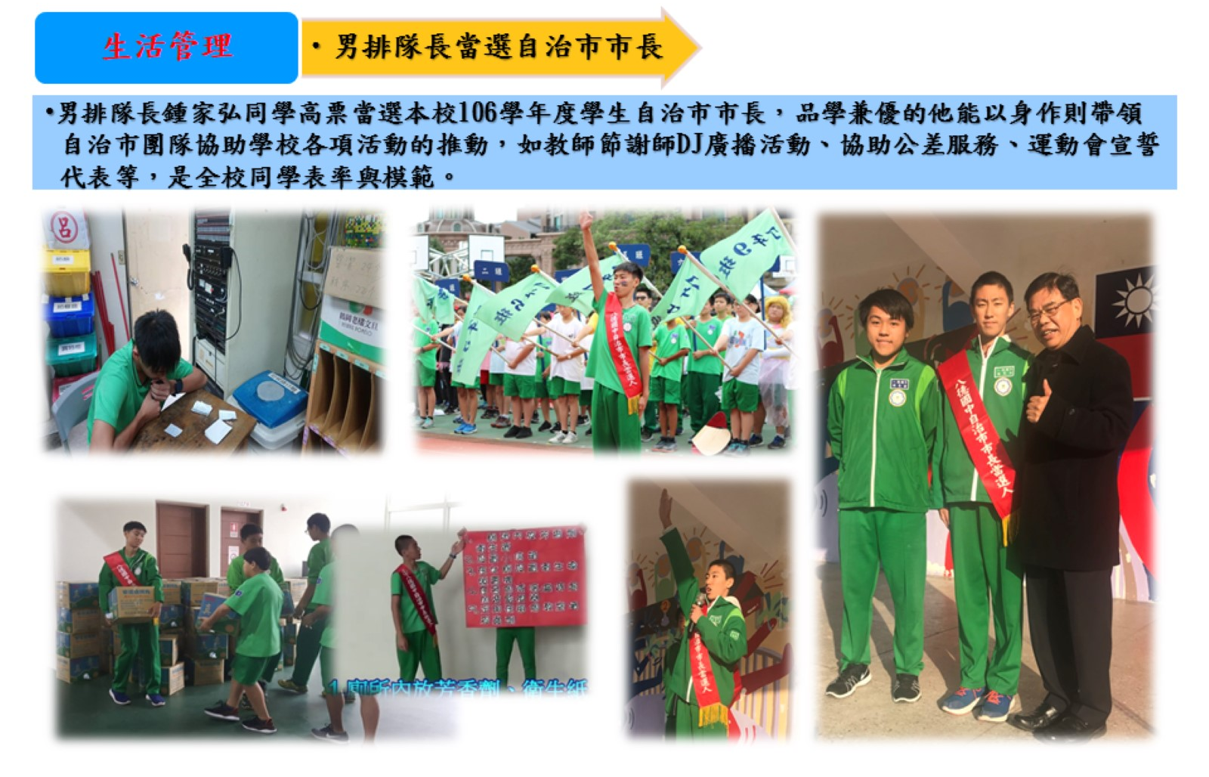

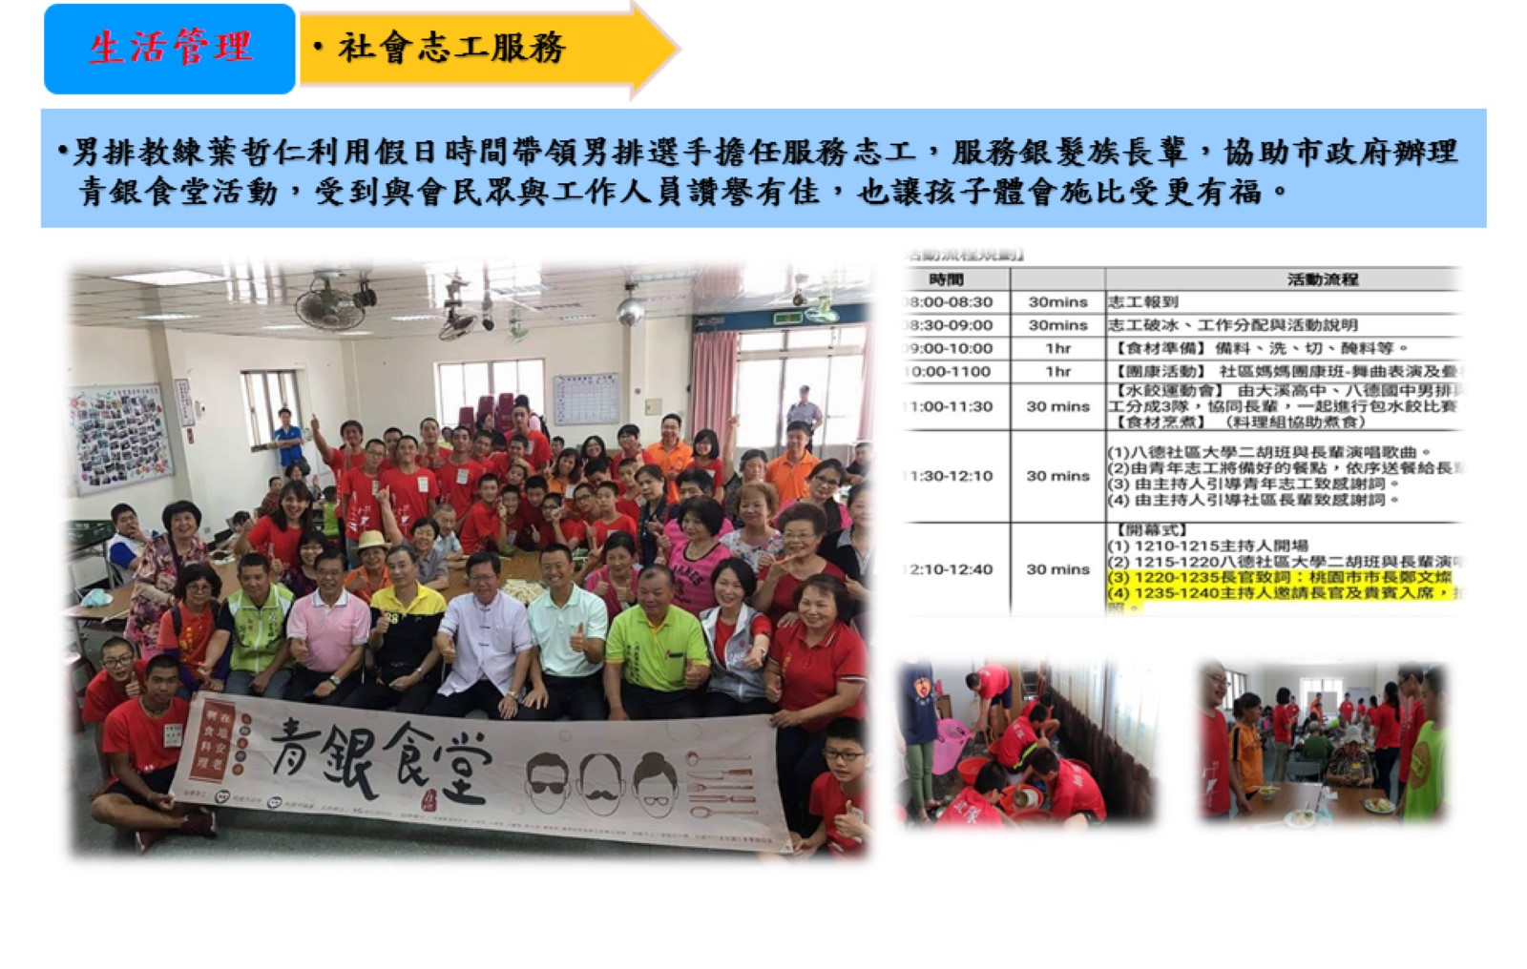
體育班

Slide 83
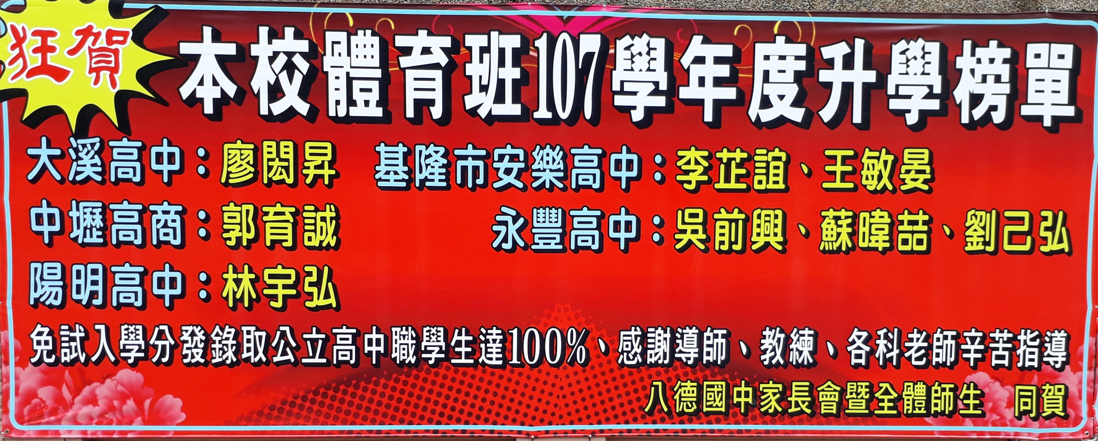
體育班升學狀況

Slide 84
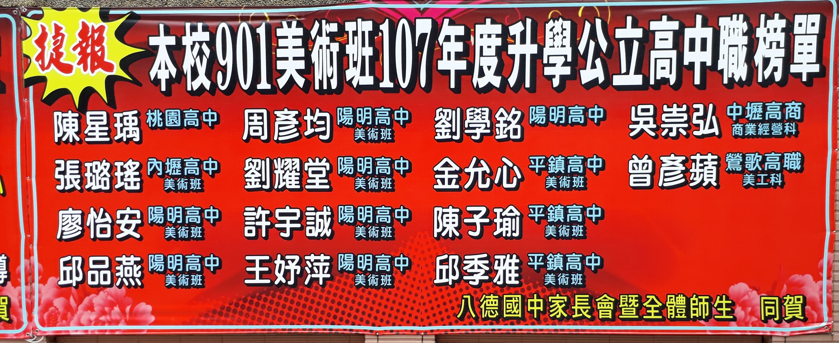
美術班

Slide 85
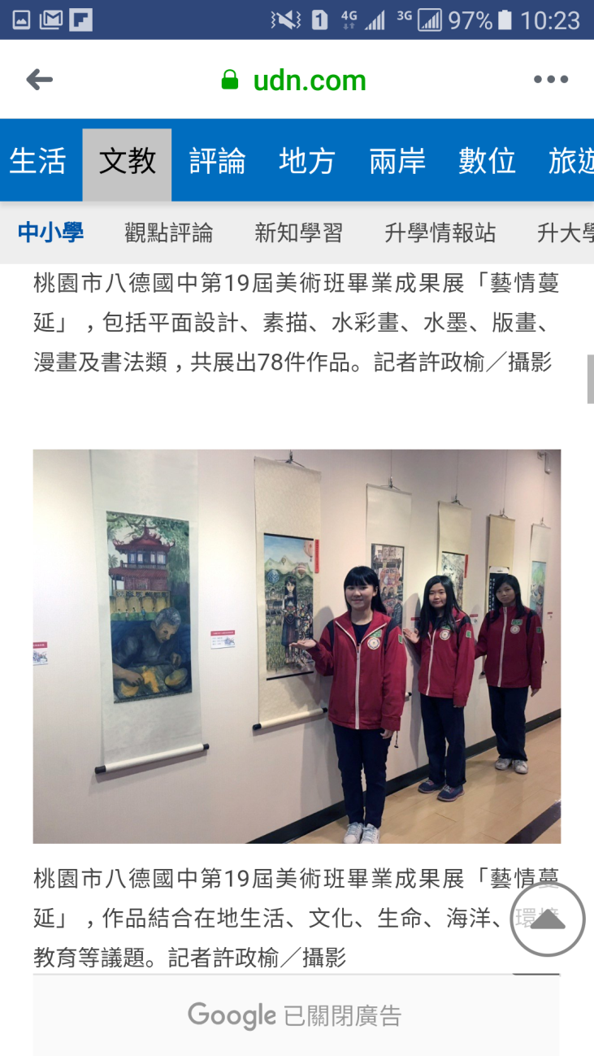
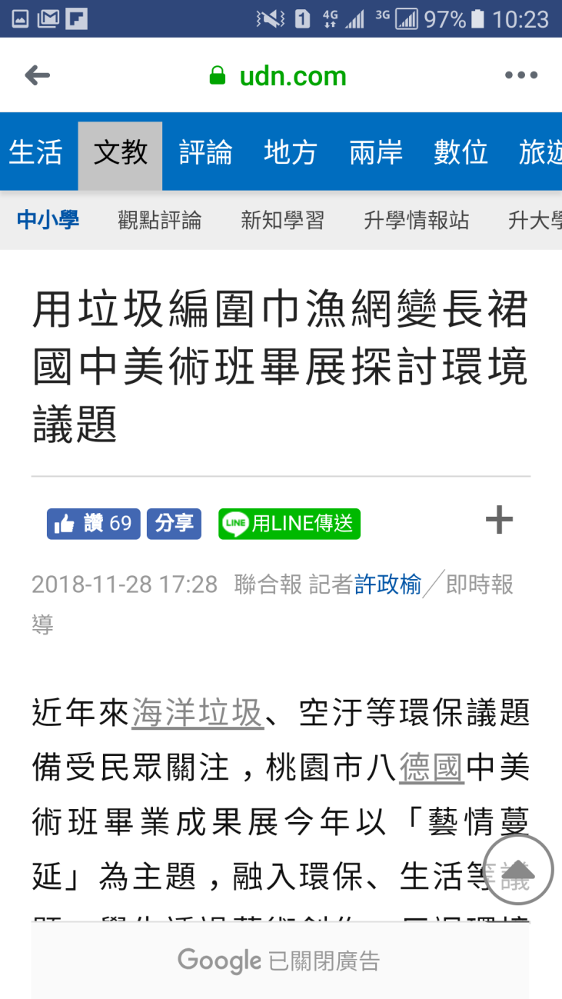
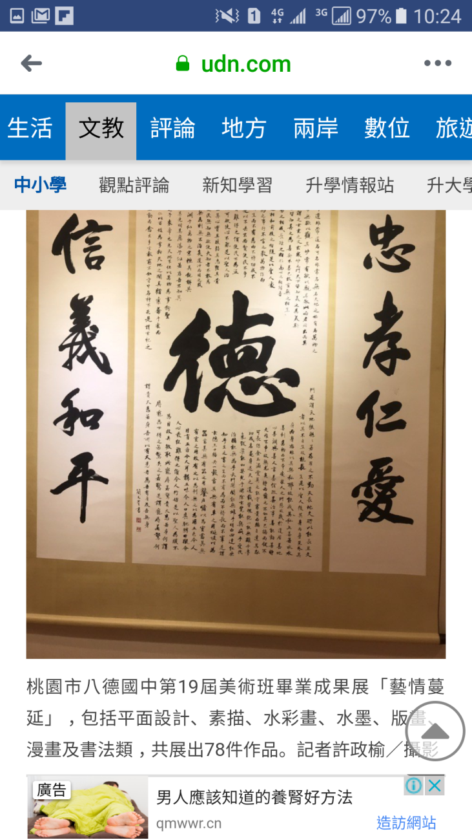
媒體報導1

Slide 86
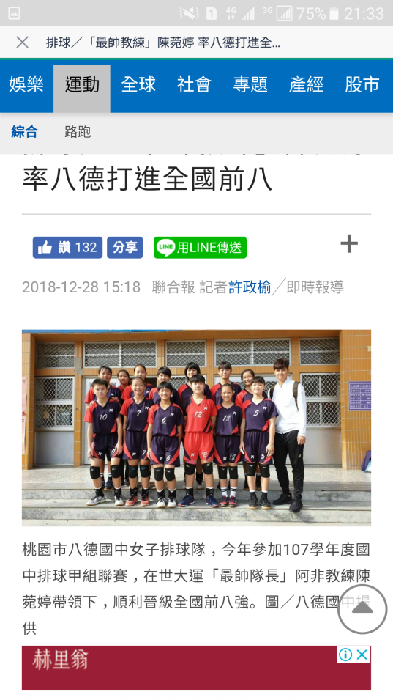
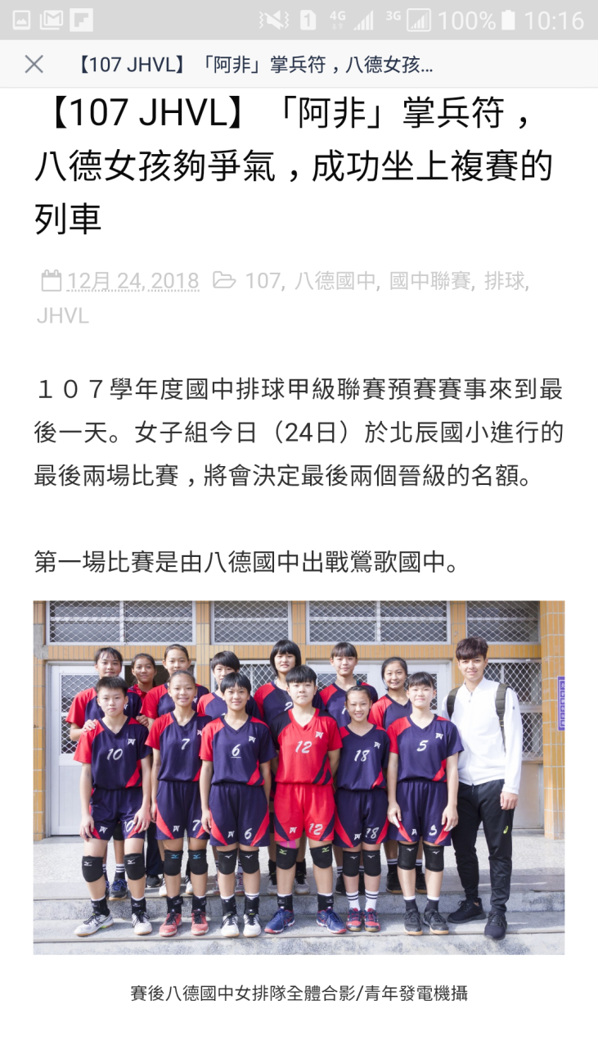
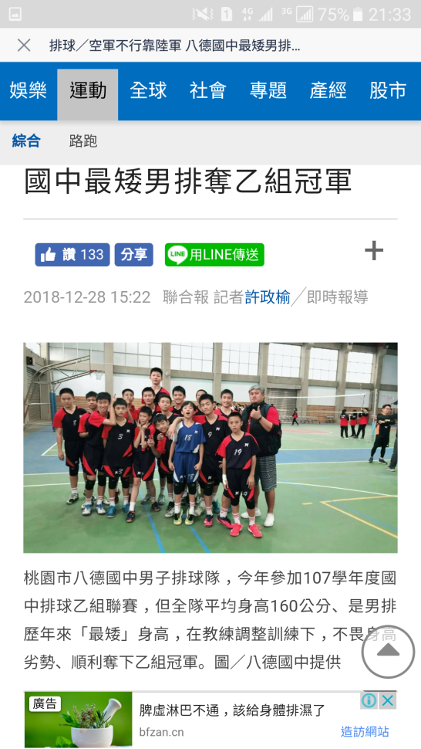

媒體報導2

Slide 87


